Slide 1
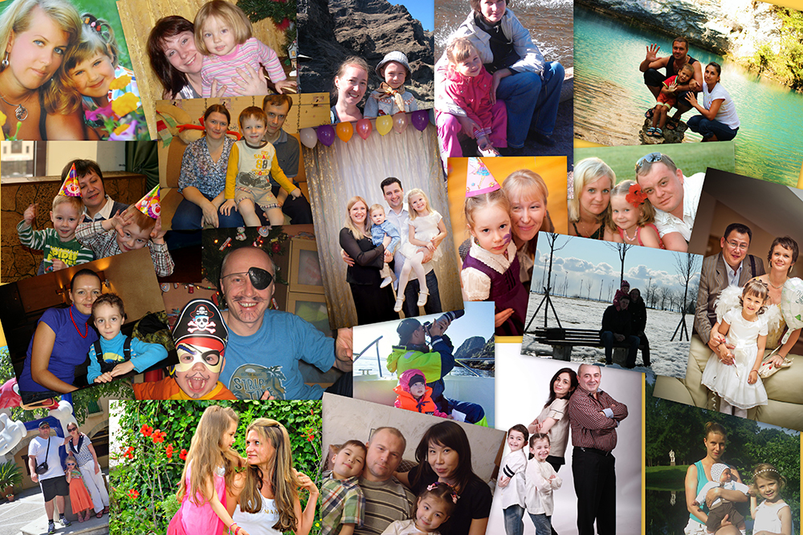
«Основные направления работы с родителями в условиях реализации ФГОС ДО»
Выполнила воспитатель:
Домнина А.Р.

Slide 2
Цель проекта:
Создать условия для комфортной адаптации ребенка к условиям детского сада посредством активного вовлечения семьи в воспитательно-образовательный процесс дошкольного учреждения.

Slide 3
Задачи проекта:
создать условия для внутреннего психологического комфорта ребенка, сохранения чувства защищенности и доверия к окружающему миру в стенах ДОУ;
воспитывать у ребенка чувства причастности, гордости и радости за свою семью;
установить партнерские отношения с семьей каждого ребенка;
выработать единый стиль воспитания и общения с ребенком в ДОУ и семье.
Расширять сферу участия родителей в организации жизни ДОУ.

Slide 4
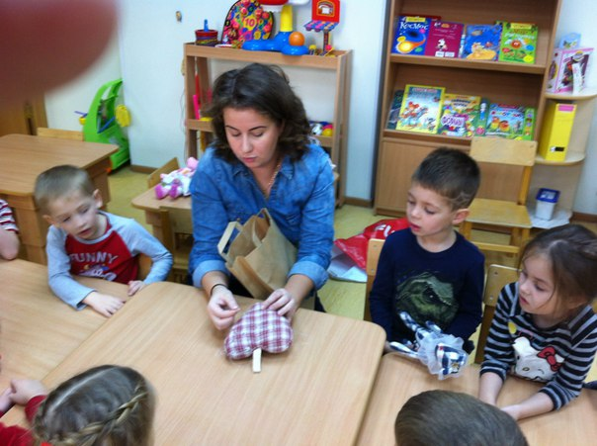
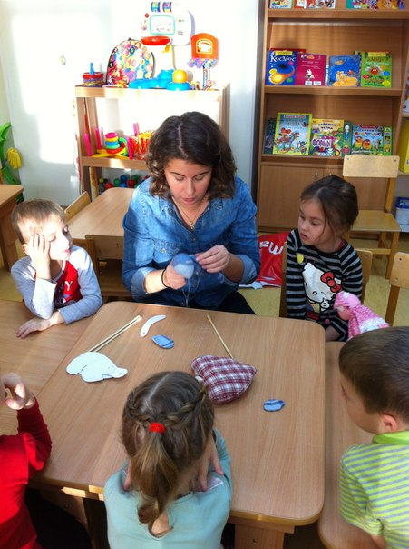
Мама показывает мастер класс по изготовлению мягкой игрушки.

Slide 5
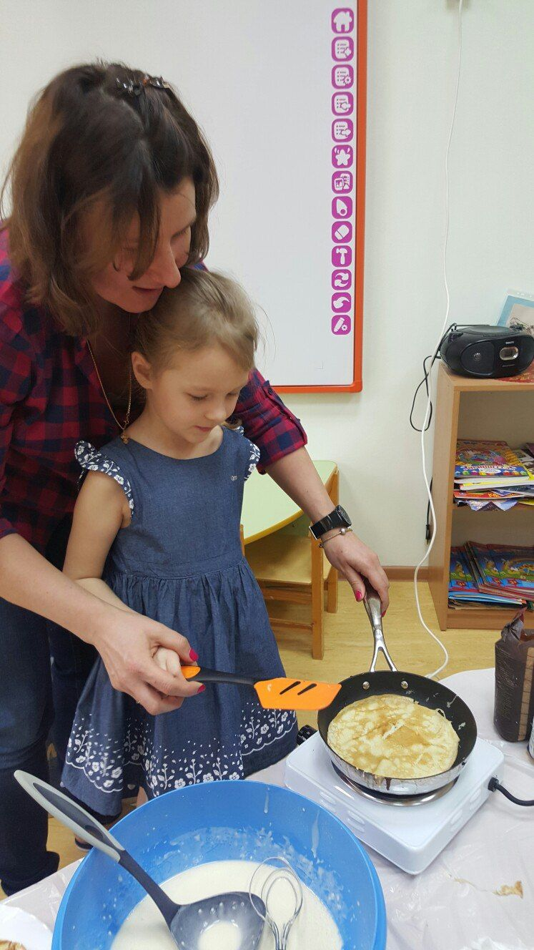
Мастер класс по приготовлению блинов(«мы готовим вместе с мамой»)

Slide 6
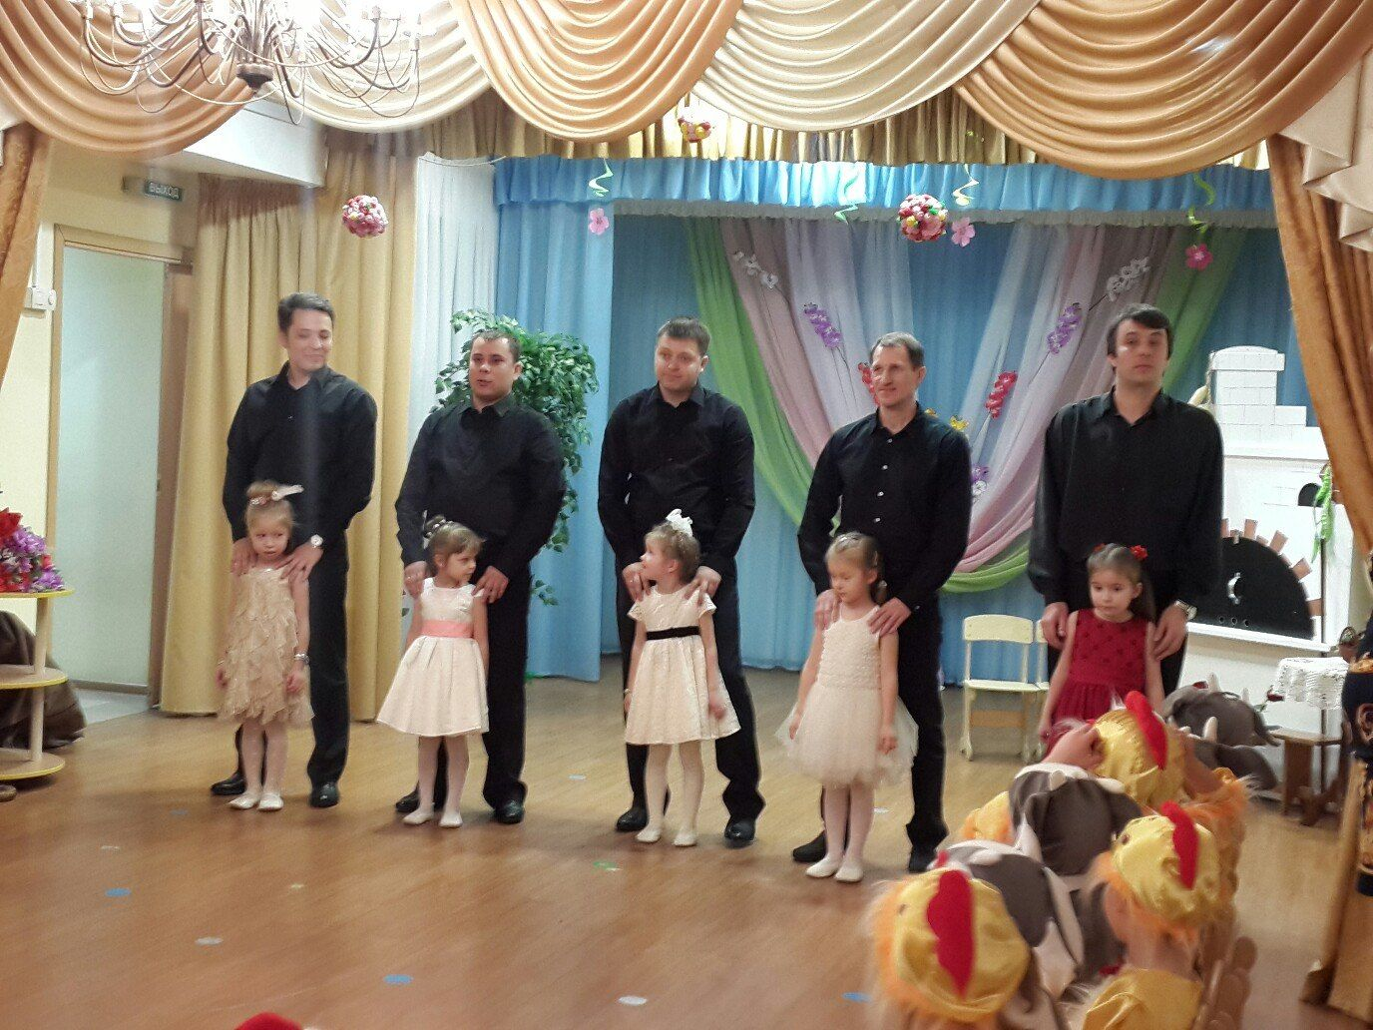
Праздник 8 марта «Танец с папами»

Slide 7
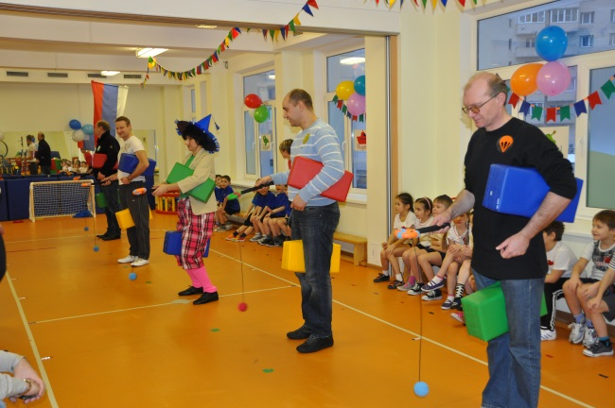
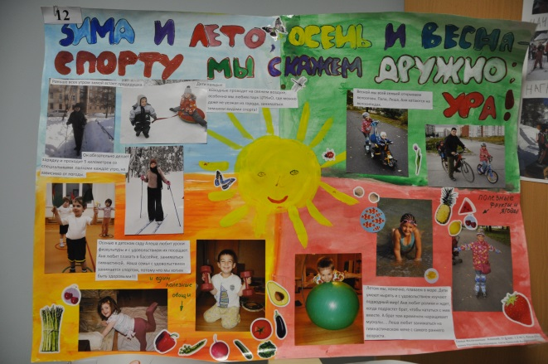
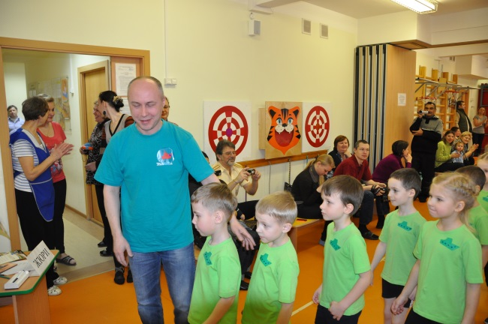
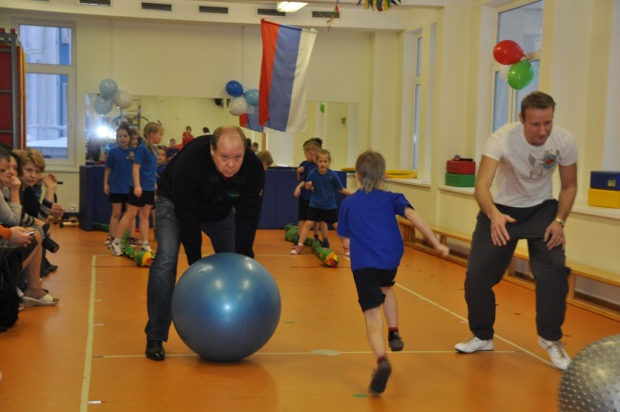
«Здоровая семья»

Slide 8
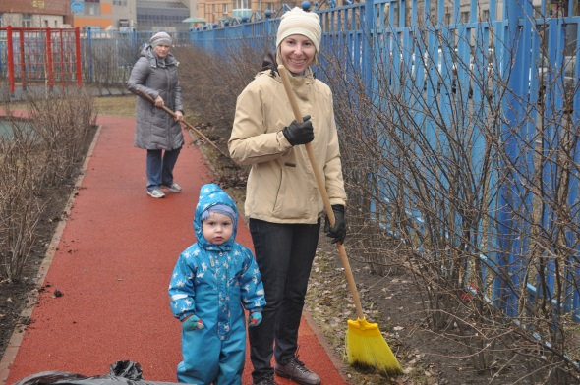
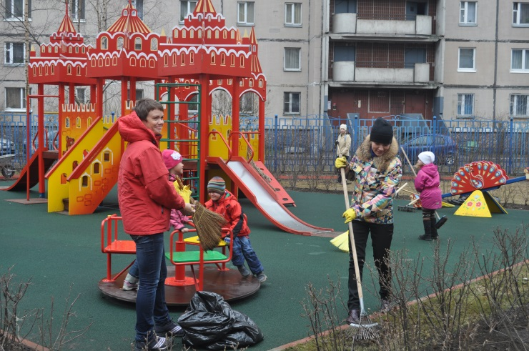
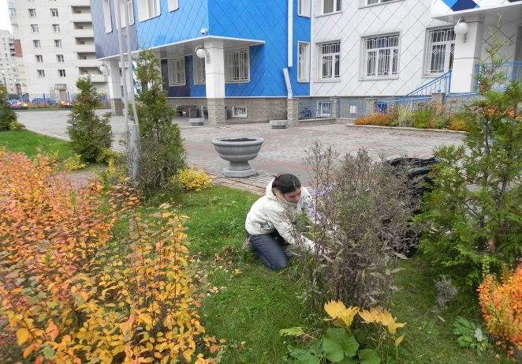
Ура! Субботник!!!
Традиционные субботники, сплачивающие коллектив ДОУ, родителей и воспитанников проходят в тёплой, весёлой атмосфере.

Slide 9
Спасибо за внимание!

